Slide 1
MSc Applied Data Science
Cuno S.P.M. Uiterwaal, MD PhD
Introduction to epidemiological research
November 13, 2020

Slide 2
The flow of epidemiologic research
Starting from research question
Design of the occurrence relation
Collection of data (empirical)
Data analysis and scientific interpretation

Slide 3
Essential descriptors of data collection
Time: t=0, t>0
Population closed or open
Analysis on all participants (census) or sample
Exposure (determinant) experimental or non-experimental

Slide 4
Main types of data collection
Cohorts
Cross-sections
(randomized) Trials
Case control studies

Slide 5
What is a cohort?
10 cohorts formed a Roman legion
Group of individuals:
Followed up for specified period of time
Example:
Users and non-users of antidepressants

Slide 6
Essential descriptors of cohort (non-experimental/observational)
Time: t>0
Population closed or open
Analysis on all participants (census)
Exposure (determinant): non-experimental

Slide 7
Cohort studies
Purpose:
Study if an exposure is associated with outcome(s)?
Compare exposure to comparable non-exposure
Estimate risk of outcome in exposed and unexposed (parts of) cohort (s)

Slide 8
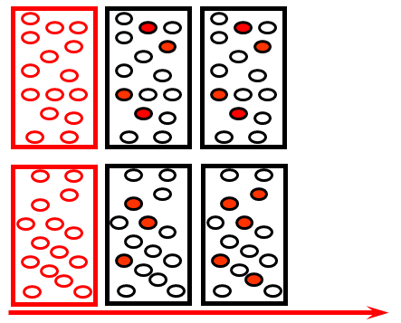
Cohort studies
Exposed →
Unexposed →

Slide 9

Cohort studies
Exposed
Incidence among
exposed
Incidence among
unexposed
Unexposed

Slide 10
Presentation of cohort data: our example
Anti depressants | Fracture | No fracture | Person - years | Total
Yes | 70 | 1,930 | 15,930 | 2000
No | 30 | 1,970 | 14,800 | 2000

Slide 11
Sources of bias in cohorts
Confounding
Selection bias
Observation bias

Slide 12
Selection bias in cohorts
Happens if subjects (exposed or unexposed) are specifically included based on a known relation between high exposure and increased risk of outcome.
Happens if loss to follow-up has to do with the underlying occurrence relation
Remember: cannot be rectified in analysis!!!

Slide 13
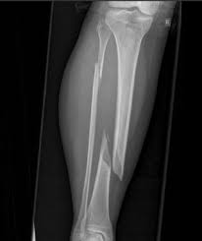



How could selection bias have occurred in our example?
?
People may get lost to follow-up because they feel too sick or very energetic. This may be due to the (lack of) effects of the antidepressants. The related behaviour (sick in bed or active) can impact fracture risk.

Slide 14
Information bias in cohorts
Happens if observations/measurements of subjects in one group (e.g. exposed) are made different from observations/measurements in the other group (e.g. unexposed).
Remember: cannot be rectified in analysis!!!

Slide 15
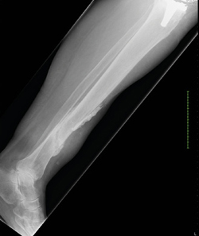
How could information bias have occurred in our example?
?
Can happen with interpretation of images. With prior knowledge about use of antidepressants, one may search harder to find a fracture on the x-ray image.

Slide 16
Recipe: Cohort study
Identify group of:
unexposed subjects
exposed subjects
Measure incidence of disease
Compare incidence between exposed and unexposed group
Assure comparability as in trials

Slide 17
cohort studies
Limitations
Latency period
Loss to follow
Large sample size
Exposure can change
Ethical considerations
Cost
Time consuming
Strengths
Incidence in exposed and unexposed groups
Suited for rare exposure
T>0 is clear
Less subject to biases: Outcome not known (prospective)

Slide 18
Essential descriptors of cross-section
Time: t=0
Population closed
Analysis on all participants (census)
Exposure (determinant): non-experimental

Slide 19
Cross-sectional:
Strong points
Quick, cheap
Limitations
Explain selection
Explain consequences of t=0

Slide 20
Essential descriptors of trials
Time: t>0
Population closed
Analysis on all participants (census)
Exposure (determinant): experimental

Slide 21
Trials
trial = (usually) closed cohort
T>0
Experimental
Subjects intervened on with the purpose of learning about intervention effects
How deal with confounding?

Slide 22
Does intervention work?
For rational intervention (therapy, revention, practice innovation) unequivocal and quantitative documentation of (relative) efficacy is necessary.
➔ Question: How effective is intervention?
Relative to:
No intervention
Alternative intervention(s)

Slide 23
Trials
Here limited discussion focused on comparability of ‘natural history’
Note that occurrence relation is
Outcome = f (intervention | confounding)

Slide 24
Randomization
Principle is random allocation to exposures (e.g. drug vs no drug).
Yields groups with comparable (~equal) mean levels of known and unknown determinants of outcome (comparable prognosis with respect to outcome)
… thus, differences in incidence are due to intervention, not incomparability of prognosis

Slide 25
Randomization
Validity threats:
selection bias (non-differential loss to follow-up) information bias (blinding etc)
like in non-experimental cohorts.

Slide 26
Randomization
Analysis of trial data is usually simple comparison (no need for adjustment)

Slide 27
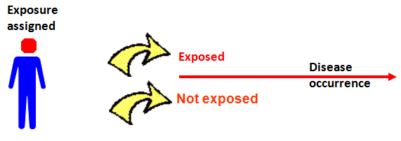
Experiment
Unethical, unfeasible, unaffordable to perform
experiments on people? “observational study”

Slide 28
Essential descriptors of case control
Time: t>0
Population open (sometimes closed/nested)
Analysis on sample of participants (as opposed to census)
Exposure (determinant): non-experimental

Slide 29
Case Control studies
Short definition: efficient cohort
Synonyms:
case-referent, patient- control
Variants of case control:
nested case-control, case-cohort, case cross-over

Slide 30
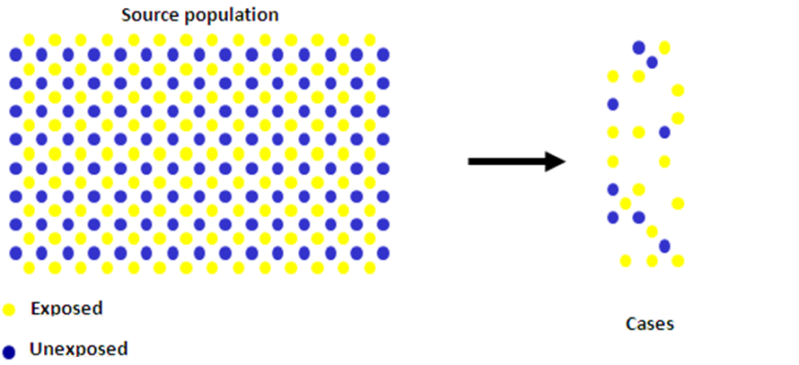
Principle of case control studies

Slide 31
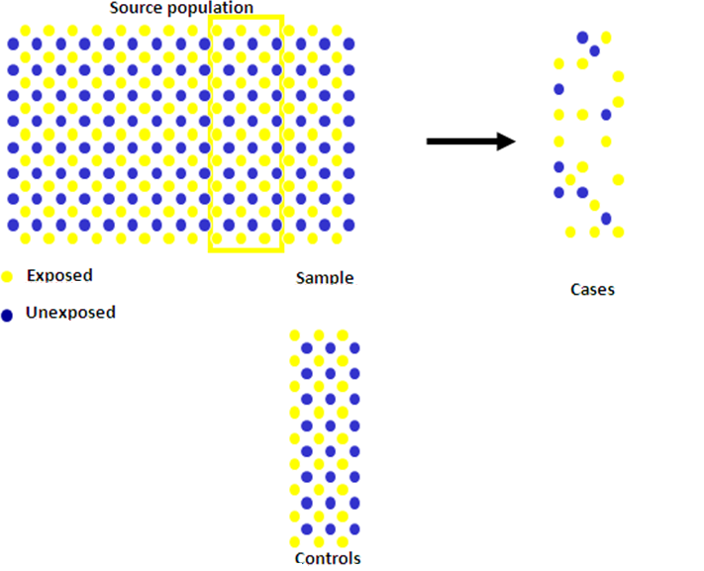

Slide 32
Purpose of controls sampling
Provide an estimate of the exposure distribution in the source population, so e.g. our study
➔ How many people used antidepressants and how many did not?

Slide 33
Intuitively
If the frequency of exposure is higher among cases than controls then the incidence rate will probably be higher among exposed than non exposed.

Slide 34
Distribution of cases and controls according to exposure in a case control study
Cases Controls
Exposed a b
Not exposed c d
Total a + c b + d
% exposed a/(a+c) b/(b+d)

Slide 35
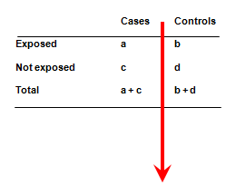
Case control study
Odds of exposure among cases =
Probability to be exposed among cases / Probability to be unexposed among cases
a / (a+c)
Odds Ecases = ------------ = a / c
c / (a+c)
Odds of exposure among controls =
Probability to be exposed among controls / Probability to be unexposed among controls
b/ (b+d)
Odds Econtrols = ------------ = b / d
d/ (b+d)
a/c
OR = ---- = ad / bc
b/d

Slide 36
Case control study: our example
Our RQ: is the occurrence of (non)osteoporotic fractures related to prior use of antidepressants (in humans)?

Slide 37
Case control study: our example
We have collected cases (people with fractures) over a certain period in time
We have sampled controls (from the source population that cases came from)
We measure prior use of antidepressants in both cases and controls

Slide 38
Case control study: our example
Antidepressants | fractures
 | yes | no
Yes
No
 | 100 | 100 | 200

Slide 39
Case control study: our example
Antidepressants | fractures
 | Cases (yes) | Controls (no)
Yes | (a) | (b) | 114
No | 33 (c) | 53 (d) | 86
 | 100 | 100 | 200
Exposure distribution in controls: 47%
Exposure distribution in cases: 67%

Slide 40
Case control study: our example
Antidepressants | fractures
 | yes | no
Yes | (a) | (b) | 114
No | 33 (c) | 53 (d) | 86
 | 100 | 100 | 200
Exposure odds ratio (OR) =
a*d/c*b = 67*53 / 33*47 =
3551/1551 = 2.3

Slide 41
Remember Incidence Rate Ratio (IRR): our cohort study
Anti depressants | Fracture | Person-years
Yes | 70 | 15,930
No | 30 | 14,800
70/15,930py
= = 2.2
30/14,800py

Slide 42
Case control study: our example
The odds ratio = 2.3
In our cohort study on the same RQ: IRR = 2.2
The odds ratio = IRR, if and only if the case control study is executed correctly (time is essential): for details see dedicated study design course

Slide 43
Sources of bias in case control studies
Confounding
Selection bias
Observation bias

Slide 44
Selection bias in case control studies
Happens if somehow specifically those cases are selected that are exposed
Remember: cannot be rectified in analysis!!!

Slide 45

How could selection bias have occurred in our example?
?
The GP may refer cases to a specialized hospital based on suspicion of a certain fracture based on knowledge of the exposure (use of antidepressants). Controls are selected from general population.

Slide 46
Information bias in case control studies
Happens if exposure measurement in cases is performed different from controls
Remember: cannot be rectified in analysis!!!

Slide 47

How could information bias have occurred in our example?
?
People with fractures may search for reasons, and therefore remember their exposure, in this case, antidepressants use, better .

Slide 48
What defines the choice for case control versus cohort study?
Costs
Nature
Efficiency

Slide 49
case control studies
Advantages
Rare diseases
Several exposures
Long latency
Rapidity
Low cost
Small sample size
No ethical problem
Limitations
Usually no absolute rates/risks
Less suitable for rare exposures
More prone to bias
Often performed “quick and dirty”

Slide 50
Diagnostic research
Research into the establishment of presence or absence of diseases
Notes:
Dit college gaat over de hoe men kan onderzoeken of 1 (of meerdere) test(en) in staat is (zijn) de aan- of afwezigheid van een bepaalde ziekte vast te stellen.
Het type wetenschappelijk onderzoek waarover we het hebben wordt diagnostisch onderzoek genoemd.
De gangbare methoden en technieken bij de opzet en uitvoering van diagnostisch onderzoek, met als doel de dokter in praktijk te helpen met zijn/haar diagnostische keuzen, worden besproken.

Slide 51
Content
Diagnostics in practice
Example case
Scientific diagnostic research
Study design proper
Data-analysis
Reporting
Notes:
In deze presentatie komen de volgende onderwerpen aan bod:
We beginnen met een bespreking van een casus als voorbeeld van wat diagnostiek (ofwel het diagnostische proces) in praktijk nu eigenlijk inhoudt; met name: waar(mee) begint een diagnostisch proces in praktijk, wat is het doel ervan en hoe wordt dit doel doorgaans bereikt.
LET OP: de casus is puur bedoeld ter illustratie hoe het diagnostisch proces in praktijk er ongeveer(!!) aan toe gaat. Hier en daar versimplificeren we de werkelijkheid in onze casuistiek om de boel te verduidelijken
Vervolgens gaan we na wat een wetenschappelijk diagnostisch onderzoek inhoudt, en met name waaraan het moet voldoen om het diagnostisch proces in praktijk te verbeteren. Hierbij besteden we aandacht aan de onderzoeksopzet, vervolgens aan de data-analyse, interpretatie en presentatie van de onderzoeksresultaten.

Slide 52
Diagnostics in practice
Diagnostics always start with a patient that has compaint(s)/symptom(s)
Casus: neck stiffness
Child, 2 yrs old, comes to ER with parents
Child has very stiff neck
What is challenge to the physician?
Quick and efficient estimation of the correct diagnosis
Basis for medical policy making
Determines choice of therapy
Informs about prognosis
Notes:
De ingang bij diagnostiek is altijd een patiënt met een klacht of symptoom.
Om het diagnostische proces in praktijk te verduidelijken gebruiken wij een casus over een Kind van 2 jaar dat met de ouders SEH bezoekt.
Het kind blijkt zeer nekstijf te zijn.
De vraag is hierbij: Wat is het doel van de arts bij dergelijke patienten met dergelijke klachten?
Het doel van de arts is natuurlijk om zo snel en efficiënt mogelijk in te schatten wat de meest waarschijnlijke oorzaak (lees: diagnose) van de klachten is.
Waarom moet de diagnose vastgesteld worden?
Algemeen gesproken is de diagnose de basis voor elk medisch handelen.
Bij voldoende zekerheid over de diagnose kun je een juiste keuze maken uit het arsenaal van mogelijke behandelingen en de gestelde diagnose zegt ook altijd iets over de prognose.

Slide 53
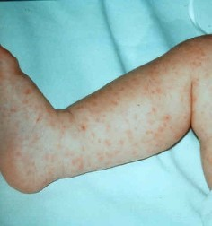
Diagnostics in practice
Differential diagnoses (DD)
Bacterial meningitis
Viral meningitis
Pneumonia
ENT infection
Other (e.g. myalgia)
What is the most important diagnosis? Which one does the physician absolutely not want to miss?
Bacterial meningitis (BM)
If missed: often fatal
Notes:
Bij elke klacht of bij elk symptoom passen een aantal ziektebeelden.
In de casus nekstijfheid komen deze diagnosen in aanmerking.
Dit lijstje wordt de differentiaal diagnose genoemd.
Boven aan dit differentiaal diagnose lijstje staat de belangrijkste diagnose waarop in eerste instantie de arts zich zal richten.Het is doorgaans de diagnose die de arts zeker niet wil missen vanwege de ernstige en verstrekkende gevolgen. Maar soms is het niet de meest ernstige maar de meest voorkomende diagnose bij die bepaalde klacht.

Slide 54
Diagnostics in practice
Suppose: 20% of all children at the ER which show neck stiffness have BM
20% with BM in that population = prevalence
= prior risk
What would you decide for this child (case)?
Notes:
Basiskennis over het gemiddeld voorkomen van de WD in de groep (populatie) patienten met dergelijke klachten in dezelfde setting (hier: patienten met nekstijfheid op SEH) is een eerste stap in het diagnostisch proces in praktijk.
Veronderstel namelijk dat het bekend is dat gemiddeld 20% van alle kinderen in NL op SEH met nekstijfheid bacteriële meningitis heeft.
Dit heet de prevalentie ofwel a priori-kans ofwel vooraf-kans (voordat ook maar 1 test is uitgevoerd) op aanwezigheid van de WD.
Wat is uw besluit bij kind in casus als u deze voorafkans op BM weet voor uw casus?

Slide 55
Diagnostics in practice
Decision for child (case)
Prior-risk too low to start treatment
Prior-risk too high to send home
Decision: reduce uncertainty → diagnostics
What is the best test?
Best test: lumbar puncture (culture of liquor)
Notes:
ANIMATIE: ANTWOORDEN VERSCHIJNEN NA SCROLLEN/MUISKLIK
Hoewel het hier nu niet per se gaat om het juiste antwoord en aangezien meningen hierover ook bij kinderartsen erg verschillen, gaan we er hier (toch) van uit dat wij deze prior-kans te laag vinden om elk kind met nekstijfheid op de SEH op te nemen en direct te behandelen met antibiotica. Maar we vinden 15% ook te hoog om zo’n kind naar huis te sturen zonder verder iets te doen.
We willen derhalve meer zekerheid krijgen over de kans op de WD. Ofwel we willen onze onzekerheid reduceren. Dit doen we doorgaans door diagnostische testen toe te passen.
Wat is denkt u de beste test voor uw casus?
De beste diagnostische test bij deze klachten is een kweek van de liquor. Die liquor wordt gewonnen tijdens een lumbaal punctie.

Slide 56
Diagnostics in practice
Gold standard
Real disease status; ‘truth’
Never 24 carat
Reference- / standard test
Decisive test in case of doubt
Do reference test in all children with neck stiffness at ER?
Notes:
Zo’n ‘beste test’ wordt ook wel de gouden standaard genoemd ofwel de test die dé diagnostische waarheid (ziekte aan- of afwezig) geeft.
We merken op dat ook de gouden standaard nooit 24 karaat is, omdat elke test door mensen wordt gedaan en door mensen wordt beoordeeld, en elk mens fouten maakt. Vaak is alleen het randje maar goudkleurig.
Daarom wordt ipv gouden standaard liever de term referentie standaard of test gebruikt.
De referentie test is dus de test die in praktijk bij blijvende twijfel over de diagnose doorslaggevend is.
Wat denken jullie nu: de (referentie) test bij elk kind met nekstijfheid op de SEH doen? Waarom (niet)?

Slide 57
Diagnostics in practice
Reference test in all?
Unethical → too burdening/risky
Inefficiency → too expensive
Not perform unnecessarily
Then how establish the probability of presence of disease and what would be ideal?
Notes:
Veelal wordt in praktijk de referentie test niet standaard bij iedereen gedaan.
De referentie test is nl vaak belastend of risicovol zodat het vaak onetisch is om deze zomaar bij iedereen uit te voeren. Bovendien is de uitvoer van zo’n referentie test vaak duurder dan gemiddeld, zodat het erg inefficient is om deze bij iedereen uit te voeren. De referentie test wordt in praktijk meestal alleen uitgevoerd als daar gegronde reden voor is. Men wil deze niet onnodig uitvoeren.
Als men niet de referentie test bij iedereen kan/wil uitvoeren hoe denkt u dat een arts dan in praktijk tracht de kans op aanwezigheid van de WD vaststellen en wat zou ideaal zijn voor zowel de patient als arts?

Slide 58
Diagnostics in practice
How?
Simpler diagnostics (than lumbar puncture):
Usually medical history, physical examination, simple lab tests, imaging, etc.
Ideal: diagnosis without reference test
Diagnostic proces in practice:
Stepwize: less → more invasive
No diagnosis based on 1 single test
Each item: separate test
Notes:
De diagnose tracht men daarom door middel van eenvoudige (weinig invasief) en goedkopere diagnostiek te schatten: meestal is dit achtereenvolgens de eenvoudige anamnese en lichamelijk onderzoek, simpele labtesten (bloed+urine), beeldvorming, etc.
Het zou ideaal zijn als een diagnose met reeds eenvoudigere (lees: goekopere en minder belastende) testen vastgesteld zou kunnen worden, dus zodat de referentie test niet meer nodig is.
Daarom in praktijk doet arts meestal stapsgewijs proces beginnend met niet-invasieve diagnostiek tot steeds invasievere diagnostiek met als laatste stap de referentie test.
In prraktijk wordt geen enkele diagnose gesteld obv 1 testuitslag.
Wij merken in dit verband op dat elke simpele vraag in de anamnese ook beschouwd moet worden als een aparte test: zo zijn leeftijd en geslacht en duur klachten voor veel aandoeningen heel belangrijke testen.

Slide 59
Diagnostiek in de praktijk
Suppose: after medical history & physical examination, 10% chance for BM
Chance for disease given test results = posterior-risk
The bigger the difference prior - posterior risk, the more the diagnostic value of tests
We decide for this child that the risk of BM is too high to send it home → next step?
Notes:
Veronderstel dat de geschatte kans op BM in onze casus na het hebben uitgevoerd van de anamnestische en lichamelijk onderzoekstesten 10% is.
Deze kans op ziekte gegeven testuitslagen wordt de posterior kans of achteraf-kans op de waarschijnlijkheidsdiagnose genoemd.
Hoe groter het verschil tussen de prior kans en posterior kans is, des te beter is de diagnostische waarde van test.
We stellen (voor het gemak) hier even dat wij deze kans op aanwezigheid van BM nog te hoog vinden om het kind (zomaar) naar huis te sturen --> wat is dus de volgende stap?

Slide 60
Diagnostics in practice
Next step:
Further examinations/tests, e.g.:
Blood tests (indicators for infection, etc.)
Notes:
De volgende stap is simpel aanvullend bloedonderzoek (in de casus met name leucocyten getal, CRP, en bezinkingsparameters)

Slide 61
Diagnostics in practice
Suppose: 1% posterior-risk after medical history, physical examination and simple blood tests
posterior risk low enough to send home
Ideal diagnostic process: simple tests take posterior risk to 0 or 100% (without doing reference test)
Usually physician procedes testing until sufficient certainty (sufficient approach towards 0 or 100%)
Choice when still uncertain: depends on prognosis disease if not treated and costs/risks of treatment
Notes:
Veronderstel nu dat in de casus nekstijfheid de posterior-kans na anamnese, lichamelijk onderzoek plus die simpele bloedtesten (!) uiteindelijk tot 1% is gedaald. U hebt de onzekerheid over de aanwezigheid van bacteriële meningitis in sterke mate weten te beperken. U zou dus nu kunnen besluiten dat de posterior kans laag genoeg is om het kind naar huis te sturen en ‘wait and see’ beleid toe te passen. Echter, indien u dit risico niet wil lopen kunt u de volgende stap doen, dat in onze casus reeds de referentie test zou zijn (lumbaal punctie).
In praktijk zou het ideaal zijn als de arts aan de hand van eenvoudige diagnostiek de posterior kans reeds naar 0 (WD zeker afwezig)
of 1 (WD zeker aanwezig), zonder de referentie test te hoeven doen. Maar dit is in de praktijk niet realistisch; meestal blijft de arts testen totdat zij/hij voor zichzelf voldoende zeker is over aan- of afwezigheid van de WD (dus bij benadering 1 resp. 0) om een behandelingskeuze te maken.
Deze zekerheidsgrenzen zijn uiteraard afhankelijk van de prognose van de WD (indien onbehandeld gelaten) en de risico/kosten van de behandeling.
Bijv. als de prognose bij niet-behandeling ernstig is dan zal men weinig risico’s willen lopen en reeds bij lage kans gaan behandelen.
Anderszijds, als de bijwerkingen van een behandeling ernstig zijn, zal men niet zonder meer behandelen.

Slide 62
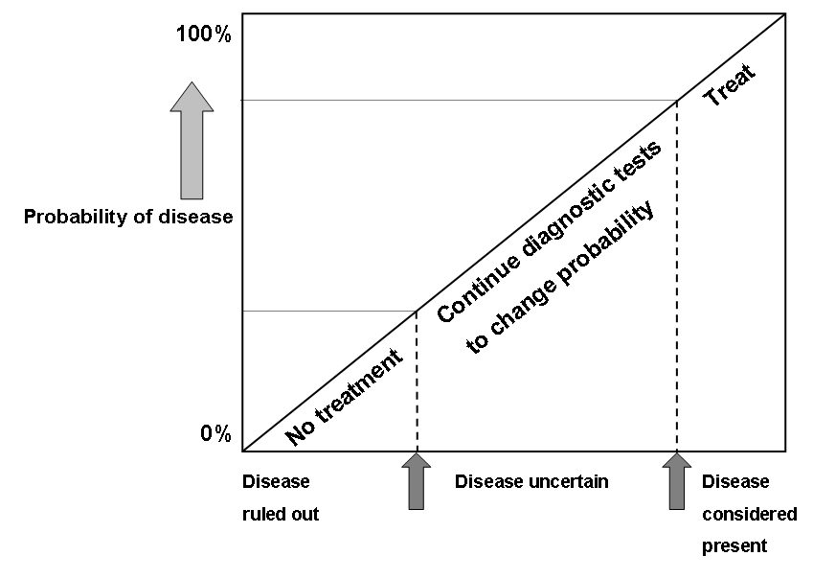
Action thresholds
A
B

Slide 63
Diagnostics in practice
So what is diagnostics in practice?
Estimation of risk/chance of presence of disease based on patient’s test results
Why not all possible tests?
Too burdening
Unnecessary: different tests often provide same info
Note: in practice very often more testing than strictly needed!
What diagnostics is really necessary? → Scientific diagnostic research
Notes:
Zoals altijd, ook voor de casus, houdt diagnosticeren in praktijk derhalve in:
het inschatten van de kans op aanwezigheid c.q. afwezigheid van een ziekte (WD) gegeven de testuitslagen (dus inclusief klachten, symptomen, lab, beeldvorming, etc.) van de patiënt.
Wanneer denkt u dat een arts de kans op ziekte het beste kan schatten?
Antwoord: als hij alles weet van de patient; dus als hij alle testuitslagen van anamnese tot en met de referentie test heeft uitgevoerd.
Waarom doet men dit vaak niet --. Zie volgende dia!

Slide 64
Scientific diagnostic research
Which tests really contribute to estimation of risk (disease presence)?
This needs to serve practice → so follow practice
Notes:
Het algemene doel/vraagstelling van wetenschappelijk diagnostisch onderzoek is dus: Welke testen dragen werkelijk bij aan de kansschatting op aan/afwezigheid van een bepaalde ziekte bij patienten met een bepaalde klacht/symptoom?
Dergelijk wetenschappelijk onderzoek is pas relevant als het de praktijk dient; daarom wordt de praktijk ook nagebootst in het onderzoeksontwerp.

Slide 65
Study design
Research question
Domain
Study population
Determinant(s)
Outcome
Study design proper
Data-analysis, interpretation + reporting
Notes:
Hierna worden volgende aspecten van de opzet van wetenschappelijk diagnostisch onderzoek kort besproken en steeds toegelicht aan de hand van onze eerdere casus:
Vraagstelling
Domein
Onderzoekspopulatie
Determinant(en): uitslagen van de te onderzoeken test(en)
Eindpunt: aan/afwezigheid ziekte (uitkomst)
Onderzoeksontwerp: design
Data-analyse

Slide 66
Research question/occurrence relation
Which simple, safe, and cheap tests allow us to estimate the presence/absence of disease?
What are determinants of presence/absence disease?
Determinant-outcome relation:
Chance for disease as a function of test results
outcome = chance for disease = % = prevalence
Determinants = test results
Notes:
De meer specifieke vraagstelling van wetenschappelijk diagnostisch onderzoek luidt:
Met welke eenvoudige, veilige en goedkope testen kunnen we de kans op aan/afwezigheid van de ziekte schatten?
Ofwel meer technisch: Wat zijn determinanten van aan/afwezigheid van ziekte?
Merk op: dat een kans op ziekte hetzelfde is als een % mensen met de ziekte hetgeen ook wel de prevalentie wordt genoemd
Meer technisch gezegd:
beschrijven van de kans (ofwel % ofwel prevalentie) van de ziekte als functie (ƒ) van de determinanten

Slide 67
Occurrence relation
Casus
%BM = ƒ(age, sex, fevor, indicators blood infection, etc)
Notes:
Stel dat we een dergelijk wetenschappelijk onderzoek t.b.v. onze casus willen uitvoeren. De vraagstelling zou dan meer specifiek luiden:
Welke van alle(!!) mogelijke testen die men theoretisch bij kinderen met nekstijfheid in tweede lijn kan doen, dragen werkelijk bij aan de kansschatting op aan- of afwezigheid BM?
Ofwel: Wat zijn de determinanten van aan/afwezigheid BM bij kinderen met nekstijfheid in tweede lijn?
Technisch gezegd: % (ofwel kans ofwel prevalentie) van kinderen met BM als functie van de determinanten leeftijd, geslacht, koorts, pijn, leuco’s in bloed, CRP bloed, etc.

Slide 68
Domain
For whom → domain, generalization
= type of patients with particular symptom/ complaint + setting
Study population = 1 sample from domain
Case:
All children (e.g. in Western societies) suspected of having disease (BM) based on neck stiffnss in general hospitals (setting)
Notes:
De resultaten van het onderzoek zijn uiteraard niet zozeer bedoeld voor de onderzoekspatienten maar voor vergelijkbare, toekomstige patienten. Voor wie de resultaten van een onderzoek gaan gelden noemen we het domein.
Het domein is praktijk setting en type patient waarin het onderzoek zich afspeelt en waarnaar de onderzoeksresultaten gegeneraliseerd kunnen worden.
In diagnostisch onderzoek wordt het domein meestal gedefinieerd naar ‘patienten met een bepaald symptoom of klacht die verdacht zijn voor een bepaalde ziekte’ die zich presenteren in een bepaalde setting (1e,2e of 3e lijn).
In de casus: Alle patiënten (bv. in de westerse wereld) die verdacht zijn van bacteriële meningitis (de ziekte) o.b.v. nekstijfheid (het symptoom) op de SEH (de setting).
Merk op dat de onderzoekspopulatie1 (van de vele mogelijke) steekproef is uit het domein.

Slide 69
Study population
Case:
200 children with neck stiffness in 2012 at ER Utrecht MC
Notes:
Om de onderzoeksvraagstelling te kunnen beantwoorden moeten we het onderzoek uiteraard uitvoeren bij een groep zogenoemde onderzoekspatienten. Bij wie we het onderzoek doen noemen we de onderzoekspopulatie.
In de casus zou dit bijvoorbeeld (!!) kunnen zijn: Alle (n = 200) nekstijve kinderen in 2012 op SEH Utrecht

Slide 70
Determinants
= tests to be examined
Diagnostic determinants:
All possibly relevant tests (in domain)
Case:
Items medical history, physical examination and laboratory tests (blood, urine)
Notes:
De determinanten zijn meestal die diagnostische testen die in het domein (= dat type patient in die setting) theoretisch beschikbaar of mogelijk zijn en die in het onderzoek onderzocht worden op hun waarde.
Deze het al dan niet voorkomen van deze determinanten dienen bij elke onderzoekspatient te worden gemeten/geobserveerd
Casus: De determinanten in onze casus zijn zijn vele vragen/items uit de anamnese, het lichamelijk onderzoek en laboratorium (bloed en urine) testen.

Slide 71
Measure of outcome
‘True’ presence/absence disease
= Diagnostic outcome
= Result reference test (gold standard)
Note: reference is not perfect but at that time best possible test in that setting
Case:
Positive culture of liquor (= liquid surrounding brain tissue, spinal cord tissue)
Notes:
Het eindpunt in wetenschappelijk diagnostisch onderzoek is de ‘werkelijke’ aanwezigheid of afwezigheid ziekte (WD). Dit noemen we de diagnostische uitkomst.
Net als de determinanten wordt deze diagnostische uitkomst eveneens bij elke onderzoekspatient gemeten. Dit doen we door de referentie test bij iedereen te doen
Deze test uitslag bepaald de of de patient werkelijk de ziekte (WD) heeft of niet.
NB. Herinner dat de referentie test niet onfeilbaar is (en dus ook de ‘werkelijke’ uitkomst kan missen) maar in ieder geval is het altijd de best beschikbare test die de praktijk op dat moment heeft. J
In de casus nekstijfheid dient de liquorkweek (positief/negatief) dus bij elke patient gedaan te worden.

Slide 72
Size: ‘1 in 10’-rule
‘1 in 10’-rule determines size of study population
Minimum of 10 participants observed in smallest group to be predicted
Smallest group: almost always cases (having disease)
1 determinant → minimum of 10 cases
2 determinanten → minimum of 20 cases

Slide 73
Measuring determinants/outcome
Determinants
No knowledge (blinding) of outcome
Same measurements in research as in medical practice
Do not measure more accurate/precise than possible in medical practice setting (overestimates diagnostic value)
Outcome
In everyone
Estimate blinded to determinants
Use best possible test (in our case lumbar puncture)
Notes:
Meten determinant
- Het al dan niet voorkomen van elke determinant dient bij elke onderzoekspatient te worden gemeten. Hierbij dient uiteraard de beoordelaar/meter van de D’en niet op de hoogte te zijn van de werkelijke diagnose van elke patient anders zou dit onbewust zijn/haar beoordeling beinvloeden. Anders worden twee verschillende informatiebronnen met elkaar verward. Dit gaat meestal echter vanzelf goed omdat de referentie test als laatste wordt uitgevoerd en de werkelijke diagnose bij meting van de D’en nog niet bekend is.
- De determinanten moeten in het onderzoek net zo precies en volgens dezelfde methode als in de praktijk worden bepaald. Worden de determinanten in het onderzoek veel preciezer, of met superieure methoden bepaald, dan valt de voorspellende waarde van de determinanten bij toepassing in de praktijk tegen!
Meten Eindpunt.
- voor het meten van het eindpunt geldt hetzelfde als bij de D’en: Die dient bij elke onderzoekspatient te gebeuren zonder voorkennis van de patient’s D’en. Anders kan een deel van de info van de D’en gebruikt worden in de interpretatie van de uitkomst.
In onze casus bijvoorbeeld dient de laborant die de liquorkweek beoordeelt geen kennis te hebben van de andere patientgegevens.

Slide 74
Study design proper: descriptors
Observational = non-experimental
Descriptive
Descriptive= not causal, confounding not an issue
Is only determinant actually (helps) predict
no hypothesis mechanisms Determinant-Outcome
>1 determinant (diagn research multivariable by nature)
Notes:
Het zogenoemde ontwerp (design) van wetenschappelijk diagnostisch onderzoek is een observationeel en descriptief ontwerp.
Observationeel houdt in dat de determinanten niet worden niet gemanipuleerd, maar slechts beoordeeld (geobserveerd) en vastgelegd
Descriptief houdt in dat het niet causaal is; er wordt geen causaal verband tussen een determinant en eind punt veronderstelt.
Als een D maar voorspelt of de ziekte in kwestie aan of afwezig is bij een patient op verdenking ervan; die D hoeft geheel geen oorzaak van die Z te zijn. Het werkingsmechanisme tussen D en Z is zelfs geheel niet nodig om te weten in een diagnostisch onderzoek.
Bv. in onze casus:. de aanwezigheid van hoge koorts voorspelt vaak goed of een kind met nekstijfheid werkelijk bact meningitis heeft; maar uiteraard is de koorts geen oorzaak van die bact meninigitis (sterker; de koorts is een gevolg ervan.
Er wordt (doorgaans) meer dan 1 determinant bestudeerd; nl. alle D’en die mogelijk diagnostische informatie kunnen verschaffen worden onderzocht. In (ver)oudere(de) literatuur kom je nog helaas nog wel vaak onderzoek naar slechts 1 diagnostische test tegen.

Slide 75
Study design proper
Cross-section
Determinants and outcome measurements “same” point in time
Diagnostic study
Determinants / Index test(s):
- Medical history
- Imaging
- Lab
- etc.
People presenting with symptoms
Cross-sectional
design
Outcome:
Disease present or absent
T=0
Notes:
Voorts heeft diagnostich onderzoek een cross sectioneel (dwarsdoorsnede) opzet.
Dat wil zeggen dat de determinanten en eindpunten op “hetzelfde” moment bepaald worden. Er is doorgaans geen follow-up in diagnostisch onderzoek

Slide 76
Data-analysis
After data collection, per patient
Values of determinants (test results)
Diagnostic outcome (reference test)
Notes:
Tijdens de data verzameling wordt van elke patient in het onderzoek de waarde van de determinanten en die van de referente test gemeten/vastgelegd. Dit leidt tot een groot databestand met daarin alle patienten en al hun geobserveerde waarden.

Slide 77
Data-analysis
Data analysis: 3 steps
Estimate prior risk (without test results)
Compare each index test result with reference test result
univariable
Compare combinations of index test results with reference test result
multivariable (via model, usually logistic regression)
Adhere model building to diagnostic order in medical practice
Determine added value of index test results as compared to already collected, previously collected index test results
Notes:
Dan begint de data analyse: die kent 4 stappen:
Het schatten van de a priori kans
De vergelijking van elke determinant/testuitslag apart met de referentie standaard --> posterior kans
De vergelijking van combinatie van testuitslagen (in een model) met de referentie standaard
conform volgorde waarin testeuitslagen in praktijk worden verzameld; anamnese, LO en dan LAB
Bepaling van toegevoegde waarde van toegevoegde testuitslagen (bijv lab) aan reds verzamelde testuitslagen (bv. anamnese en LO).
Deze stappen worden hierna besproken en toegelicht met de eerder geïntroduceerde casus nekstijfheid.

Slide 78
Data-analysis
Casus:
Data scientific research available:
200 patients with neck stiffness at ER
Liquor culture positive (BM+) n=40
Liquor culture negative (BM-) n=160
Step 1: A priori risk (prevalence) for BM?
Notes:
In ons casus onderzoek (diagnostiek bij kinderen met nekstijfheid) waren in totaal 200 kinderen met nekstijfheid op de SEH gezien bij wie allen de onderzochte determinanten (anamese, LO en bloed en urine lab) en de liquorkweek was gedaan.
Uit de data bleek dat kweekuitslag bij 40 kinderen positief en dus bij 160 kinderen negatief te zijn.
Stap 1 van de data-analyse: Hoe hoog is nu de apriori kans op de aanwezigheid van Bacteriële meningitis in deze onderzoekspopulatie (en dus in het eerder genoemde domein)?
Die is 40/200 = 20%; dus van alle kinderen met nekstijfheid op SEH weet je bij voorbaat (zonder ook maar 1 test uit te voeren) dat 20% BM heeft. Ofwel per kind met nekstijfheid op SEH is de kans op werkelijk hebben BM 20%.
De vraag is nu welke testen deze a priori kans verhogen of verlagen

Slide 79
Data-analysis
Step 2: Analysis per determinant (univariable)
Sex (m/f); neck stiffness (y/n); fevor > 38⁰C (y/n)
2 by 2 table --> e.g. fevor > 38⁰C
Perfect diagnostic test
False positive = 0
False negative = 0
BM+ BM- tot.
20
90
110
Yes (+)
Fevor > 38⁰C
No (-)
20
70
90
40
160
200
Notes:
Stap 2 in de data-analyse behelst de univariate relatie per determinant met de uitkomst: dus analyse van elke determinant apart.
In de casus kan dat zijn, geslacht, pijn in nek, koorts.
Per testuitslag (determinant) een apart zogenoemde 2 bij2 tabel waarin je deze uitslag afzet tegen de werkelijkheid (referentie test resultaat). --> zie vb. voor de determinant koorts (>38⁰C: ja/nee).
Hoe hoog is hier het aantal:
Terecht Positieven (TP)
Terecht Negatieven (TN)
Fout Positieven (FP)
Fout Negatieven (FN)
Als het aantal fout positieven & fout negatieven 0 (nul) is heb je een perfecte test (ten opzichte van de referentie standaard).

Slide 80
Data-analysis: reading 2 by 2 table
Horizontal
chance BM+ if fevor+ = 20/110 = 18%
PV+ = A / A + B
chance BM – if fevor- = 70/90 = 78%
PW- = D / C + D
Vertical
Chance fever+ if BM+ = 20/40 = 50%
SE = A / A + C
Chance fever koorts- if BM- = 70/160 = 44%
SP = D / B + D
Which of these figures are most useful in medical practice (PW+ and PW- or SE and SP)?
Gouden standaard
BM+ BM–
20
TP A
90
B FP
110
Koorts +
Koorts –
FN C
20
D TN
70
90
40
160
Notes:
Een 2 bij 2 tabel kan men altijd op 2 manieren lezen; horizontaal en verticaal
Bespreek de 4 mogelijke (absolute) kansen die je uit diagnostische 2 bij 2 tabel kan halen. Licht deze kansen toe in woorden:
VW+ = voorspellende waarde van een positieve test = kans op Z+ indien T+
VW- = voorspellende waarde van een negatieve test = kans op Z- indien T-
Sensitiviteit (Se) = kans op positieve testuitslag indien patient ziekte heeft
Specificiteit (Sp) = kans op negatieve testuitslag indien patient niet de ziekte heeft
Het moge duidelijk zijn dat de praktijk in geval van individuele patienten gebaat is bij de VW+ en VW- ; dit zijn nl. de posterior kansen op Z+ als T+ resp. T- is. En die kan direct vergeleken worden met de a priori kans.
Nl. Als de posterior kans op Z+ hoger of lager is dan de voorafkans dan heeft deze individuele testuitslag diagnostische waarde. In dit geval is de voorafkans (20%) vrijwel gelijk aan de achterafkans van zowel T+ als T-; dus koorts > 38 graden (j/n) lijkt een slechte test in dit verband. De beide testuitslagen kunnen maar moeilijk de zieken van de niet zieken onderscheiden.
De Se en Sp zijn niet toepasbaar op individuele patienten en zijn meer groepsmaten

Slide 81
Data-analysis: combine determinants
In practice no diagnosis based on 1 test
Do combined tests distinguish the sick/healthy?
Method: statistical modeling (usually logistic regression)
Moreover: diagnostic process is hierarchical
(simple --> burdening/costly) --> almost always starts with medical history taking --> see case
Notes:
Via de univariate analyse (stap 2) kan je per determinantwaarde (testuitslag) nagaan of deze de voorafkans verhoogt dan wel verlaagt.
Echter, in praktijk wordt geen enkele diagnose o.g.v. 1 test bepaald, maar altijd via beoordeling van combinaties van testuitslagen. Dus willen we de diagnostische waarde van combinaties van testuitslagen ook in een onderzoek kwantificeren.
Stap 3 is derhalve een zogenoemde multivariate analyse = de relatie schatten van verschillende determinanten samen met de uitkomst. Nagaan of bepaalde testen samen de zieken van de niet-zieken kunnen onderscheiden.
Daarvoor wordt een statistisch model (zogenoemde logistisch regressie model) gemaakt.
Zo’n statistisch model is niets anders dan de kans op de WD weergeven in relatie tot meerdere determinanten samen.
Omdat diagnostiek in praktijk zoals gezegd ook een hierarchisch proces is, beginnendne met eenvoudige diagnostiek als anamnese en LO, naar vaak steeds belastender en durrdere diagnostiek, lijkt het voor de hand liggend eerst na te gaan wat de diagnostische waarde is van de eenvoudige testen (determinanten) samen; dus bijv. het anamnese model.

Slide 82
Data-analysis
Case:
model including all medical history items, physical examination tests, + sex + age + fevor + pain etc
%BM = ƒ(sex, age, tests, …….., …….., etc)
Statistical model to be interpreted as 1 test
Quantify diagnostic value of model(s) using area under ROC curve (Receiver Operating Characteristic =Area Under Curve (AUC))
Notes:
In de casus zouden we bijv. een anamnese model kunnen maken met alle gemeten determinanten uit de anamnese: o.a. geslacht + leeftijd + koorts + pijn.
(Merk op dat deze functie direct ook de determinant-uitkomst relatie is uit de eerdere dia)
Zo’n statistisch anamnese model is op te vatten als 1 overall (samengestelde) test, bestaande uit verschillende testen afzonderlijk (in onze casus: 4).
De diagnostische waarde van zo’n model als geheel wordt gekwantificeerrd door de oppervlakte onder de zogenoemde ROC curve of wel de Receiver Operating Characteristic curve.
Het oppervlak (de Area) onder deze curve wordt in de literatuur wel afgekort als AUC.

Slide 83
ROC-curve
axes:
Y axis: sensitivity (true positivesTP)
X axis: 1 – specificity (false positives FP)
Various points on curve:
Cut off values of test
Other cut off → different TP and FP
Same holds for statistical model

Slide 84
Cut off value index test
No disease
Disease
Specificity = 100%
Sensitivity = 100%
# patients
TN
TP
Index test result
Notes:
This is a graph representing the distribution of test results for a continuous diagnostic test with perfect accuracy. The green curve represents patients without the disease and the blue with the disease. The red bar represents the cutoff value above which the test classifies people as diseased. In this case, the test has perfect accuracy as it classifies all diseased as diseased and all non-diseased as such.

Slide 85
Cut off value index test
No disease
Disease
Specificity = 90%
Sensitivity = 50%
# patients
TN
TP
FN
FP
Result index test
Notes:
However, often the distribution of the test results among the diseased and the non diseased looks something more like this.
The sensitivity and specificity depend upon the cutoff value chosen.

Slide 86

ROC-curve
100%
ROC
Sensitivity
AUC
0%
1-specificity
100%
Notes:
LET OP: ANIMATIE. GEEF DE ANIMATIE EVEN DE TIJD OM TE STARTEN
If several different cutoffs were chosen and the sens and spec for each cutoff were plotted,
You would see a shoulder like curve. This is called an ROC curve.
The sharper the sholder is, the higher the accuracy of the test is.
Note that sensitivity and specificity are inversely correlated.

Slide 87
Data-analysis
Notes:
Hier is de ROC curve van het anamnestische model in onze casus; merk op dat die in een vierkant ligt.
Op de Y as staat de Sensitiviteit (spreek liever van: terecht positieven) van het model afgebeeld en op de X as 1 minus de Specificiteit (liever gezegd; vals positieven)
Wie heeft een idee wat de groene lijn betekent?
De groene lijn is de Roc curve van het model/de test waarbij de kans op een fout-positieve diagnose evengrioot is als een terecht positieve diagnose --> dit is de de slechts denkbare type test --> het opp onder de groene lijn is de helft van het vierkant = 0,5 = opgooien munt.
AUC = 0.5 betekent precies gezegd; als de test/model een zieke en een niet-zieke patient ‘voor zich krijgt’ dan is de kans dat de test de zieke werkelijk als ziek aanmerkt en de niet-zieke als niet ziek, gelijk aan 0.5.
Minder formeel gezegd; AUC=0.5 betekent dat de test/model 50% van de zieken goed diagnositiseerd (en dus 50% fout). De diagnostische test kan dan geen onderscheid maken tussen zieken en niet zieken.

Slide 88
Data-analysis
Toss a coin → AUC = 0.50
Model 1: med history + phys exam (5 extra tests) → AUC = 0.72
Model 2: med history + 3 blood tests → AUC = 0.90
Notes:
Nu nog even noemen;
De ROC curve en AUC geeft dus de totale diagnostische waarde aan van zo’n multivariaat model als geheel, en of bepaalde toegevoegde testen inderdaad toegevoegde informatie verschaffen aan de eerdere diagnostiek.
De AUC zegt echter niet direct iets voor individuele patienten en is derhalve niet direct toepasbaar .
Hiervoor dient men nog steeds de arts in praktijk een kans-afkappunt te geven waarboven hij kan behandelen en waaronder hij moet doorgaan met testen.
De hoogte van dit afkappunt is zoals eerder gezegd situatie specifiek en de keuze voor het juiste afkappunt per situatie (vraagstelling) is een geheel ander onderzoeksterrein; dat van de medische besliskunde en MTA.

Slide 89
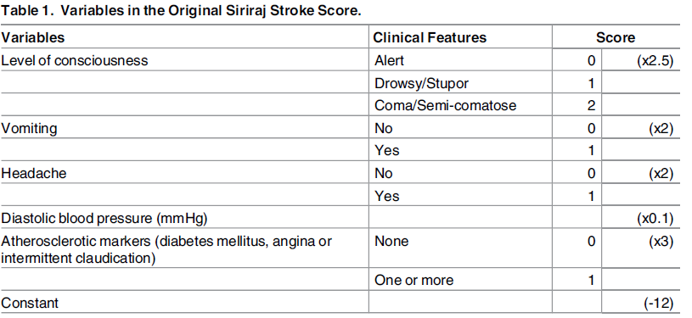
An easily applicable diagnostic score

Slide 90
For each patient we estimate the absolute risk
Risk Score: Absolute risk of bleeding for each patient
1 / 1+ e-(b0 + (b1*LVEF) + (b2*coumarin) + (b3*type) + (b4*elective))
Next is the question whether this approach does lead to a good differentiation between those who develop and do not develop the disease.
ROC curve (total discriminative power)
Here the model is looked upon as a test.
For each value of the risk score a sensitivity (true positive rate) and 1 - specificity (false positive rate) is estimated.

Slide 91
Calibration of the model
- Create groups of patients based on predicted risk (probability) with the risk score
- Compare observed outcome with expected risks
Probability group | Number of patients | Number with outcome | Observed risk %
< 20 % | 1092 | 89 | 8.1
20-40 % | 365 | 111 | 30.4
40-50% | 375 | 167 | 45.1
50-70% | 131 | 76 | 57.2
> 70% | 129 | 102 | 78.1
Notes:
91

Slide 92
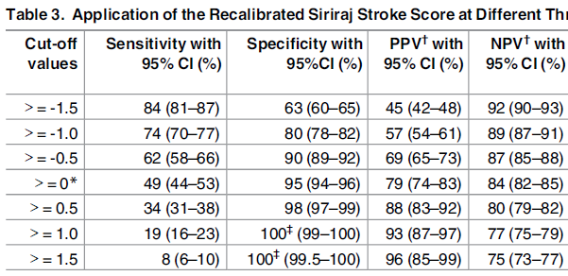
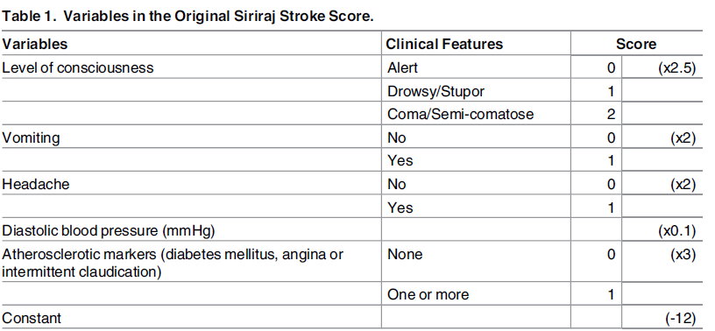
4. Results easily applicable in clinical practice
diagnostic algorithm / rule
diagnostic score with associated probabilities

Slide 93

Next,
Internal validation of the model
Correction for ‘overfitting’
External validation of the model
Apply the prediction rule in other datasets
Does the model work for all China, India, Brazil, The Netherlands

Slide 94
Reporting
Note: diagnostic research serves one purpose only, improve medical practice (doctors, patients)
Report practically useful findings, always provide predictive values
'STAndards for Reporting of Diagnostic accuracy' (STARD-2015)
Notes:
De rapportage van wetenschappelijk diagnostisch onderzoek volgt recht toe recht aan de behandelde onderwerpen in design en in de analyse, ook in dezelfde volgorde als behandeld.

Slide 95
Prognostics
A man of 65 yrs old just had a heart attack. Physician takes medical history, physical examination and takes various other tests. Treatment is streptokinase. Patient’s ‘high sensitive C-Reactive-Protein‘ is elevated.
What are from patient’s perspective important prognostic research questions?
Is CRP an independent predictor of mortality after 30 days?
What is risk of death within 30 days?
Notes:
Voorbeeld om aan te geven dat er 2 manieren zijn om naar uitkomst te kijken:
-etiologisch. Is wetenschappelijk interessant maar voor een individuele patiënt niet.
-prognostisch. De absolute kans op sterfte is voor de patiënt belangrijk. Als CRP daar iets aan toevoegt is dat belangrijk maar alleen zijn totale kans blijft belangrijk.
Om dit laatste gaat het in dit college

Slide 96
Prognostics
Patient has disease diagnosed
What happens in future?
What determinants predict natural history (future)
think of patient characteristics, disease characteristics, test results etc
Outcome: death, disease recurrence, complications, quality of life etc. Outcomes that are relevant to patients
Starting point / moment of prediction: after establishing diagnosis
Notes:
Prognosis is outcome as a function of a whole bunch of determinants in a particular patient. Accurate estimations of prognosis are important to give patients reliable information for the future. We need it to choose treatment or to explain the course of a disease.

Slide 97
Motive
Reliable info about future
Patients and doctors
Choice of treatment
If patient has high risk (predicted) of bad outcome
Notes:
Er zijn een hele boel redenen om prognostisch onderzoek te willen uitvoeren.
Het is een van de belangrijkste taken van de arts; gegeven een bepaald patiënten profiel hoe zal het verloop zijn.
Daarnaast kunnen de prestaties van ziekenhuizen worden vergeleken.
als je operatiesterfte in een ziekenhuis vergelijkt moet je corrigeren voor de factoren die die sterfte bepalen en dat doe je door de uitkomsten van patienten met identieke scores te vergelijken. Is heel belangrijke toepassing van scores (hartchirurgie, trauma scores;
Het is nodig om behandelingen te kiezen? Kan iemand met deze co-morbiditeit een grote aneurysma operatie ondergaan?

Slide 98
Prognostic research
Cohort of diagnosed patients T > 0 (domain patients like these in this particular setting)
I death 30 days = f(patient chars, med hist, phys exam, lab +other tests)
Choice of det’s: much like diagnosis; simple – complicated; cheap - expensive; easy – invasive, etc
Follow order of clinical practice
Notes:
Prognosis should inform about the individual risk; not about the mean of a group of patients because overall risks are not informative for the individual patient.
Outcome is defined too simple as recurrence of disease or death. In real life it is much more complicated and change over time and are many more outcomes important as anxiety, quality of life, etc. but methodology has to improve before we can use these measures.

Slide 99
Prognostic research
Analytical steps much like in diagnostic research
But
Different models because cohort (Cox regression etc)
Notes:
Prognosis should inform about the individual risk; not about the mean of a group of patients because overall risks are not informative for the individual patient.
Outcome is defined too simple as recurrence of disease or death. In real life it is much more complicated and change over time and are many more outcomes important as anxiety, quality of life, etc. but methodology has to improve before we can use these measures.

Slide 100
Reporting of prognostic research
Same considerations as with diagnostic research
Dont provide as end product: relative risks, hazard ratios, odds ratios, average 5 year survivals
but
Do provide as end product: individual estimates of absolute risks for patient relevant endpoints
Notes:
Prognosis should inform about the individual risk; not about the mean of a group of patients because overall risks are not informative for the individual patient.
Outcome is defined too simple as recurrence of disease or death. In real life it is much more complicated and change over time and are many more outcomes important as anxiety, quality of life, etc. but methodology has to improve before we can use these measures.

